Slide 1
Антонис ван Дейк (1599 – 1641)
Любимый ученик Рубенса

Slide 2
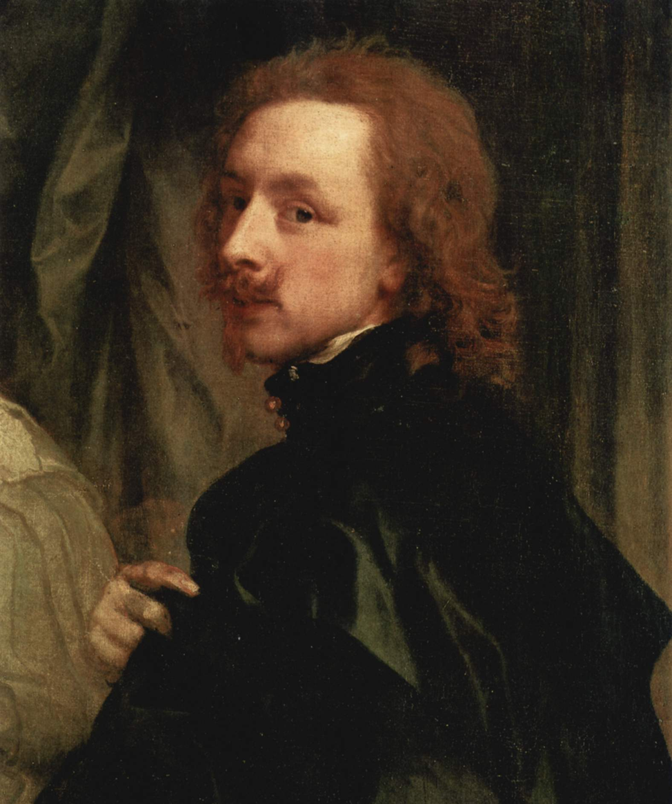
Антонис ван Дейк. Автопортрет

Slide 3
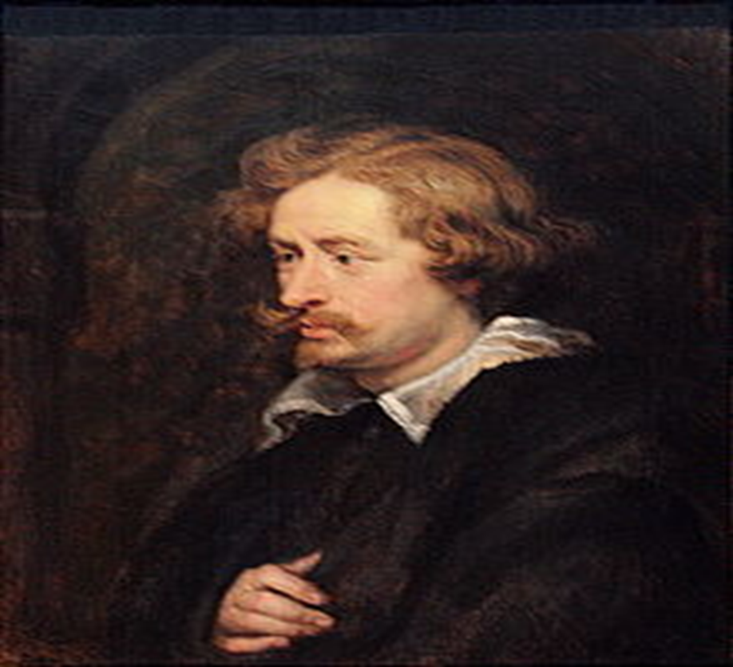
Антонис ван Дейк (1627-1628) Рубенс, Питер Пауль в Лувре

Slide 4
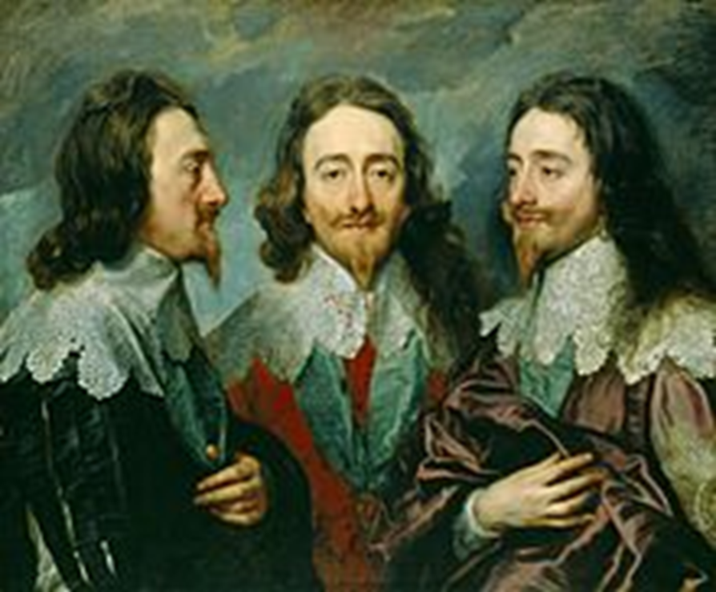
Антонис ван Дейк. Портрет короля Карла Первого.

Slide 5
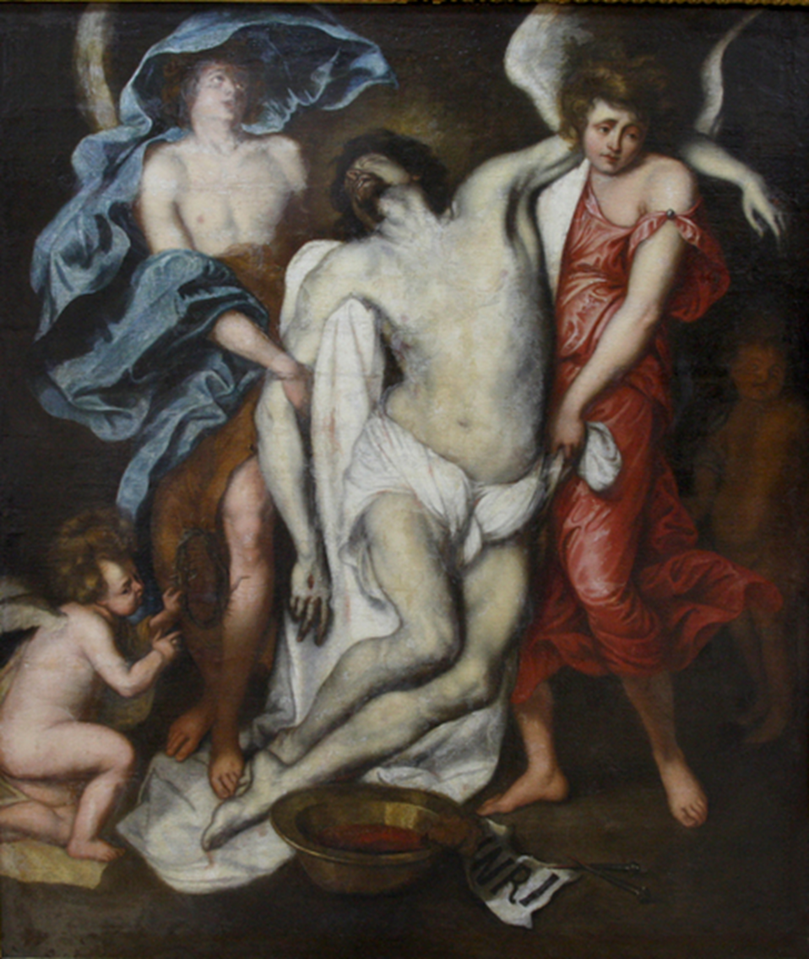
Антонис ван Дейк. Снятие с креста.
Национальная галерея Армении

Slide 6
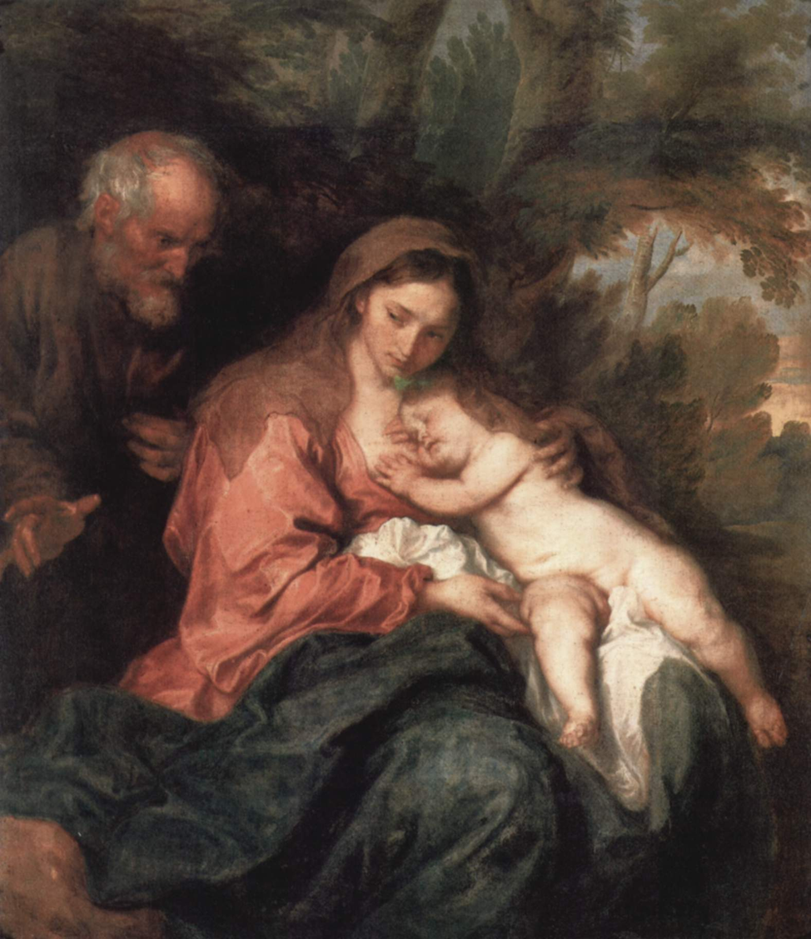
Отдых на пути в Египет, 1630.
Галерея в Мюнхене.

